Slide 1
ОПЫТ ВНЕДРЕНИЯ АИС «МОЙ СПОРТ» В СПОРТИВНОЙ ШКОЛЕ № 2, Г. УХТА
Брылякова Дарья Степановна
Инструктор-методист / тренер

Slide 2
С ЧЕГО ВСЁ НАЧИНАЛОСЬ И КАКИЕ РЕЗУЛЬТАТЫ МЫ ИМЕЕМ СЕЙЧАС
14 (100% активация)
545 (77% активация)
тренеров
спортсменов
182 (100%)
100%
Ведение журнала
Расписание в группах
2

Slide 3
ДОНЕСЕНИЕ ДО ТРЕНЕРА ЦЕННОСТИ АИС
Боязнь перехода на электронный журнал тренеров старшого поколения
Неумение работать в АИС «Мой спорт»
РЕШЕНИЯ
Методическая помощь тренерскому составу
Грамотное донесение информации
Распределение обязанностей между методистом и тренерским составом
Выпуск приказа о работе в АИС «Мой спорт» на уровне спортивной организации
Устойчивая работа в АИС «Мой спорт»
3

Slide 4
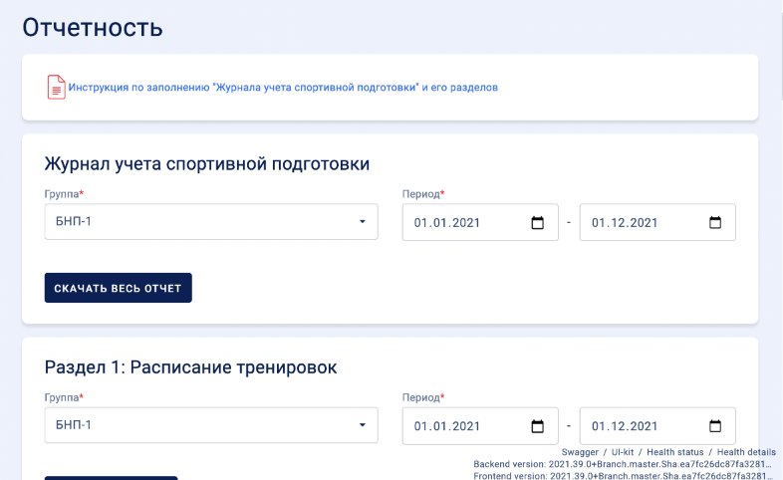
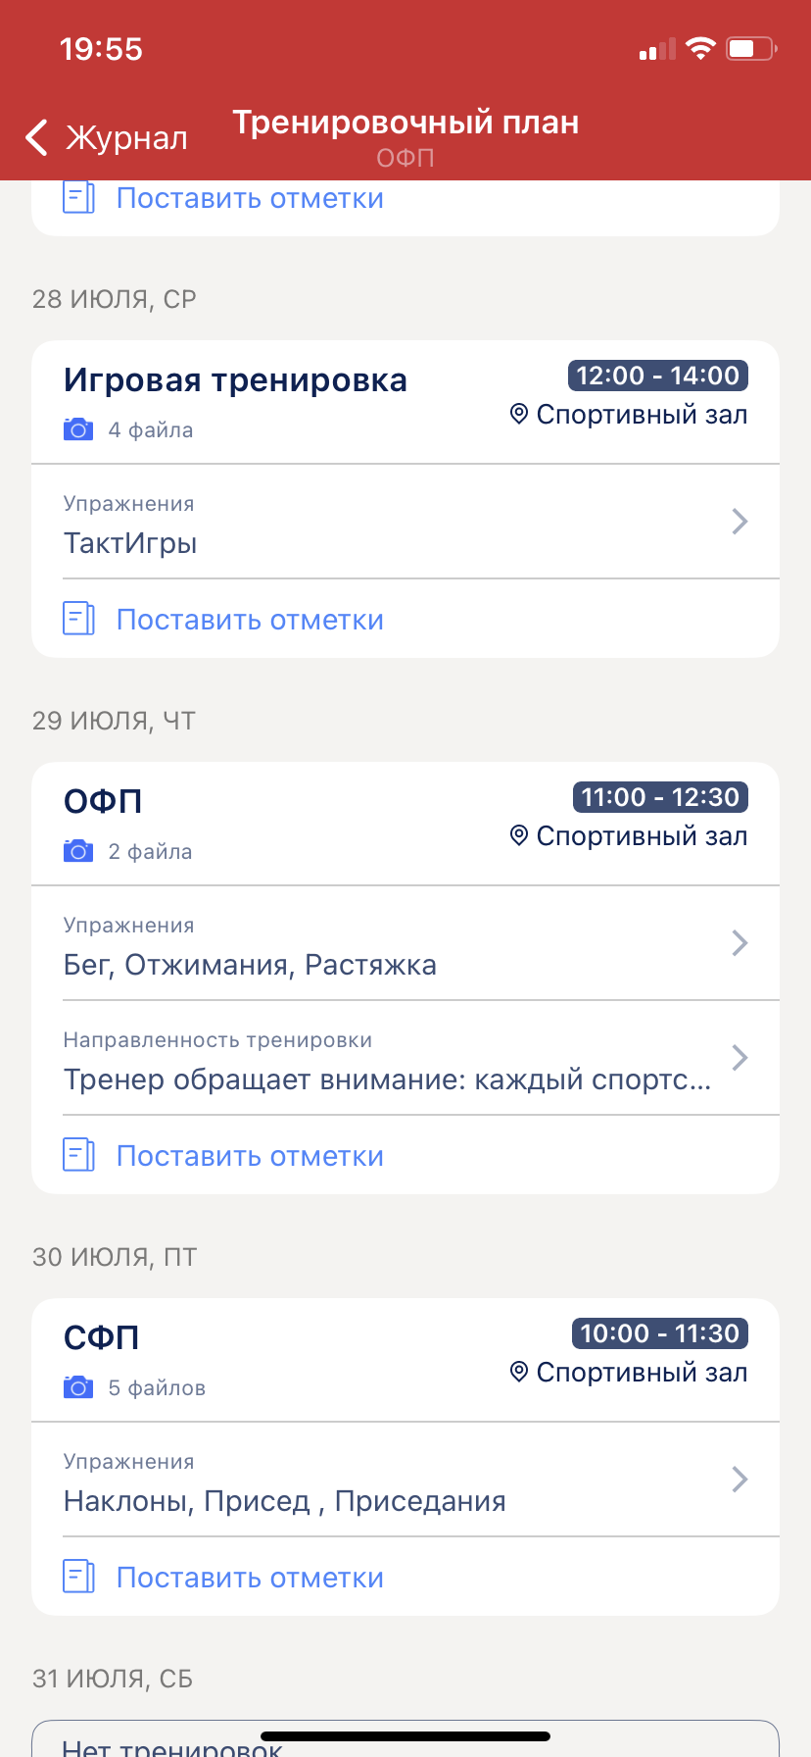
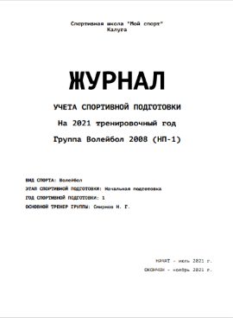
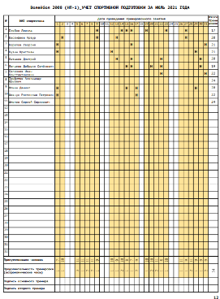
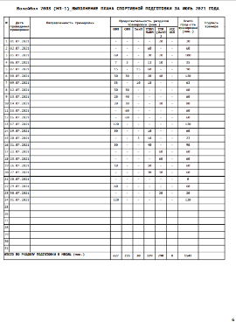
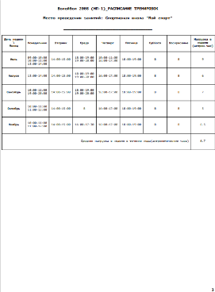
РЕЗУЛЬТАТЫ АКТИВНОЙ РАБОТЫ ТРЕНЕРОВ В ЖУРНАЛЕ
Удобство ведение электронного журнала для тренера
Заинтересованность родителей и спортсменов
Планируемый отказ от ведения бумажного журнала
4

Slide 5
ПРЕДЛОЖЕНИЯ ПО РАЗВИТИЮ
Наглядное отображение в расписании наполненности тренировки в МП «Мой спорт Тренер».
Добавление дополнительной информации о спортсмене в
журнал спортивной подготовки, раздел «Общие сведения».

Slide 6
СПАСИБО ЗА ВНИМАНИЕ!
Брылякова Дарья Степановна
Инструктор-методист / тренер
МУ "СШ № 2"

